Slide 1
新しいＮＩＳＡ制度セミナー
●●労働組合
2024年▲月▲▲日
2024年■月■■日
＜将来の自分へのプレゼント＞
北陸労働金庫
営業推進部

Slide 2
目 次
・NISAの特徴
・NISAの利用方法
・NISAの制度早見表
・NISAのQ&A
・ろうきんNISA （ラインアップ）
・ろうきんNISAスペシャルサイト

Slide 3
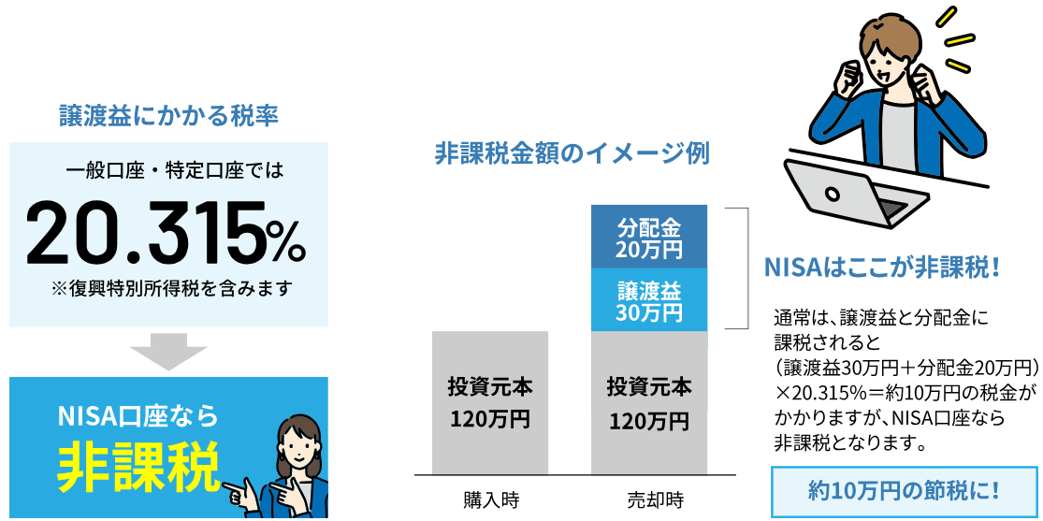
NISAの特徴
NISA制度を利用し、資産運用を行うと、株式や投資信託の売却等により得た利益が「非課税」となります。

Slide 4
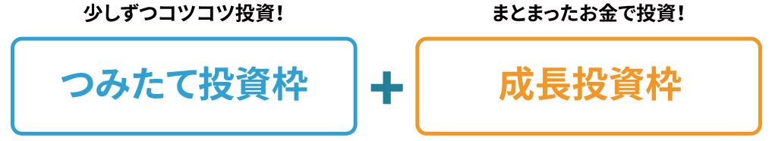
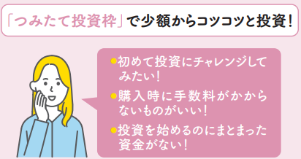
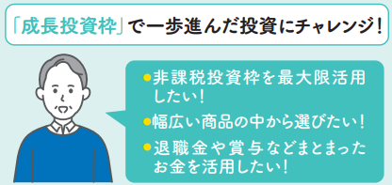
NISAの利用方法
2024年1月からNISAは大きく生まれ変わりました。
NISAには、毎月決まったお金をコツコツ積立てる「つみたて投資枠」と、まとまったお金で一括購入を行える「成長投資枠」があります。

Slide 5
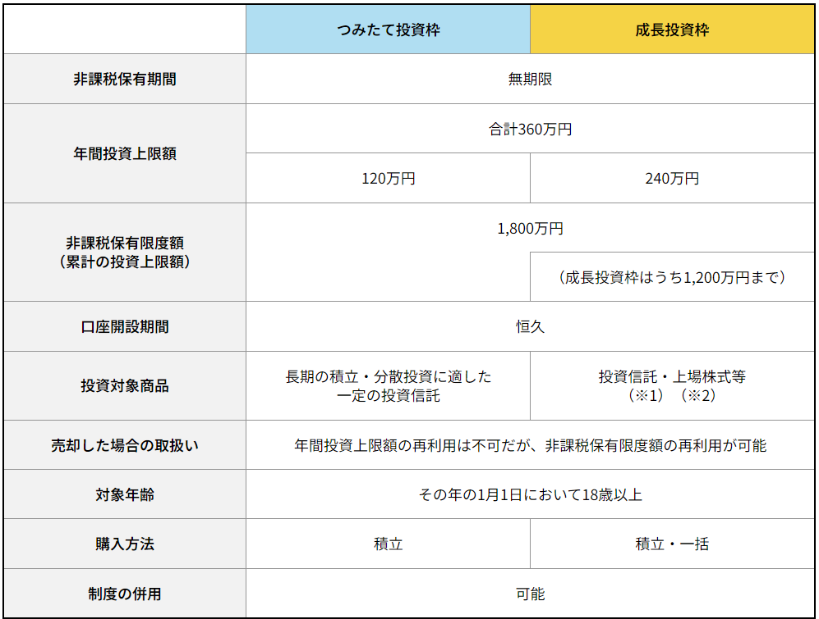
NISAの制度早見表
※1 整理・監理銘柄、信託期間20年未満、高レバレッジ型および毎月分配型の投資信託は対象外。
※2 ろうきんでは上場株式の取扱いはございません。

Slide 6
NISAのQ&A
Q.複数の金融機関にNISA口座を開設できますか？
A.NISA口座は1人につき1金融機関のみです。（所定の手続きにより金融機関を変更することは可能）
Q.年間投資枠を超えた場合はどうなりますか？
A. 年間投資枠を超えた部分は、課税口座での取扱いになります。（当該部分は非課税措置の対象外となる）
Q.年間投資上限額が余った場合、翌年の年間投資上限額へ繰り越せますか？
A. 1年の間に年間投資上限額が余った場合、残りの枠を繰り越すことはできません。
Q. NISA口座の資産を売却した場合、年間投資枠はどうなりますか？
A.売却分の非課税限度枠が翌年復活し、枠を再利用して、年間投資上限額の範囲内で新たな投資をすることができます。

Slide 7
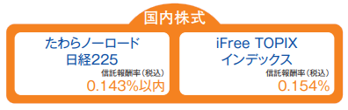
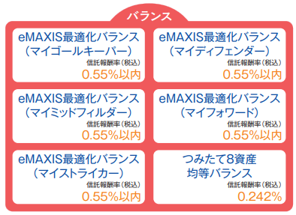
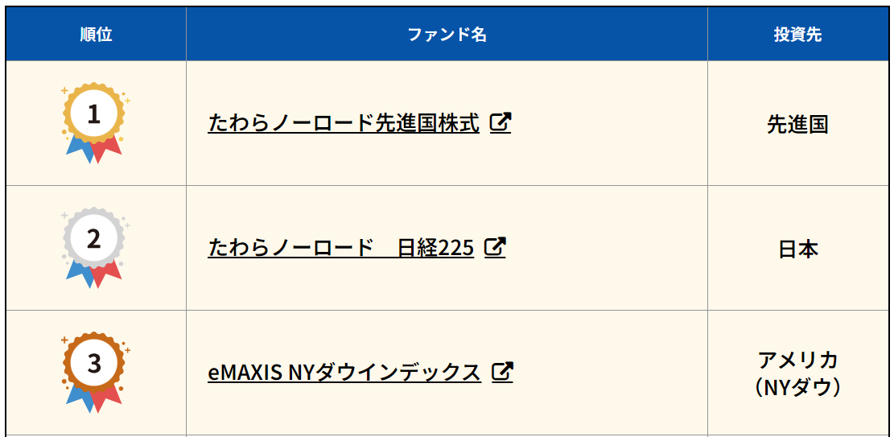
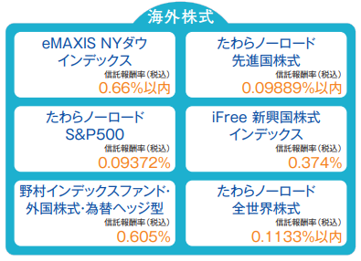
ろうきんNISA （ラインアップ）
<< ろうきんNISA >>
ろうきんの「つみたて投資枠」の商品ラインアップは、低コストで初心者の方にも始めやすく、続けやすい商品のみを厳選してご用意しております。
【販売額ランキング】（2023年3月末時点）
★ろうきんでは個別株式はお取扱いしていません。
★成長投資枠の商品につきましては、お近くの北陸ろうきん窓口へお問い合わせください。

Slide 8
その他（参考情報）
確定拠出年金制度（iDeCo）、NISA、財形貯蓄を併用することで、それぞれの特徴を活かして、現役世代から老後まで、ライフイベントに応じて備えをすることができます。
年金：公的年金等控除の対象
一時金：退職所得控除の対象

Slide 9



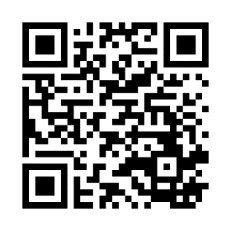

ろうきんNISAスペシャルサイト
<< ろうきんNISA >>
ろうきんでは、お客様の皆さまにNISAを活用した資産形成の重要さをご理解いただくために、NISAの情報をまとめた「ろうきんNISAスペシャルサイト」を開設しています。
資産形成とその取崩しによって資産寿命を確認できる「人生100年時代シミュレーション」など、資産形成に関する有用な情報をご提供させていただきます。
URL：https://www.rokinren.com/rokin-nisa/

Slide 10
ご清聴ありがとうございました。
資産形成に係るご相談は、お気軽にお近くの＜ろうきん＞へご連絡ください。

Slide 11
投資信託についてのご注意
【投資信託のリスク】
●投資信託は、主に国内外の株式や公社債等の値動きのある証券を投資対象とし、投資元本が保証されていないため、当該資産の市場における取引価格の変動や為替の変動により、基準価格が変動します。よって元本および収益金が保証されておりません。
【投資信託に関する諸費用】
●投資信託は、申込時に「購入時手数料」や換金時に「信託財産留保額」および「換金手数料」がかかるものがあります。また、運用期間中は「運用管理費用（信託報酬）」および「その他の費用（監査報酬等）などがかかります。ただし、これら費用はファンドにより異なりますので、料率、上限額等を表示することができません。必ず各ファンドの目論見書等をご確認ください。また、当該手数料等の合計額についても、ファンドによって、またファンドを保有される期間等に応じて異なりますので、表示することができません。
【その他の重要事項】
●投資信託は、預金保険の対象ではありません。＜ろうきん＞で取扱う投資信託は、投資者保護基金の対象ではありません。
●投資信託は、預金ではなく、元本の保証はされていません。
●投資信託の運用による損益は、投資信託を購入したお客さまに帰属します。
●投資信託の取扱いは＜ろうきん＞が行いますが、投資信託の設定・運用は投資信託委託会社が行います。
●投資信託をご購入の際には「投資信託説明書（交付目論見書）」および「目論見書補完書面」をご確認のうえご自身で判断してください。「投資信託説明書（交付目論見書）」および「目論見書補完書面」は、＜ろうきん＞の投資信託取扱店舗にご用意しております。ただし、インターネットバンキング専用ファンドについては、インターネットによる電子交付となります。
●投資信託の取得のお申込みに関しては、クーリングオフの規定の適用はありません。
iDeCoについてのご注意
●iDeCo（個人型確定拠出年金）は、60歳まで原則引き出すことはできません。加入時および加入中は所定の手数料がかかります。
●加入者自身が運用商品を決定して運用指図を行います。運用結果によっては元本を下回り、運用益が発生しない場合がございます。
●本資料は2023年12月時点の関係法令・税制に基づき作成しており、数値は「節税シミュレーター」により労働金庫連合会が計算した概算（URL：https://rokin-ideco.com/setuzei/index.html）になります。今後、法令改正・税制変更等の可能性がありますので、記載内容・数値等は将来にわたって保証するものではありません。
●今後の確定拠出年金制度改正の詳細につきましては、厚生労働省Webサイト（https://www.mhlw.go.jp/stf/seisakunitsuite/bunya/nenkin/nenkin/kyoshutsu/index.html）をご確認ください。

